Slide 1
Les animations de type Rotation
Développement Mobile

Slide 2
La classe RotateAnimation
La classe RotateAnimation permet de controller la rotation d’une vue.
RotateAnimation anim = RotateAnimation (
float fromDegrees,
float toDegrees,
int pivotXType,
float pivotXValue,
int pivotYType,
float pivotYValue)

Slide 3
La classe RotateAnimation
Pour les parametres pivotXType et pivotYType, ils permettent de specifier comment le pivotXValue et pivotYValue est interpreter. Les valeurs possibles sont :
Animation.ABSOLUTE.
Animation.RELATIVE_TO_SELF.
Animation.RELATIVE_TO_PARENT.
Exemple
RotateAnimation anim = new RotateAnimation(
0,
360,
RotateAnimation.RELATIVE_TO_SELF,
0.5f,
RotateAnimation.RELATIVE_TO_SELF,
0.5f);

Slide 4
Les méthodes de la classe RotateAnimation
anim.setDuration(3000) : pour spécifier la durée de l’animation.
anim.setFillAfter(true) : la vue va garder la transformation apres l’animation.
anim.setRepeatCount(300) : Pour specifier le nombre de repetition de l’animation.

Slide 5
Affectation d’une animation
Exemple :
RotateAnimation anim = new RotateAnimation(0,360,
RotateAnimation.RELATIVE_TO_SELF,1f,
RotateAnimation.RELATIVE_TO_SELF,0f);
ImageView img = (ImageView) findViewById(R.id.img);
img.startAnimation(anim);

Slide 6
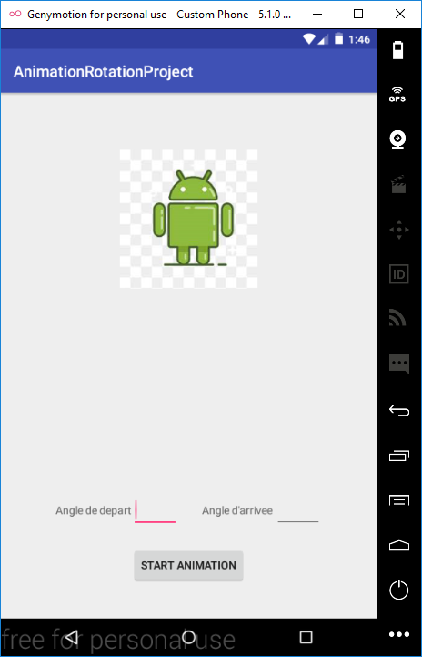
Exercice 1 : Créer un projet sous Android studio qui permet de faire une rotation a une image.

